Slide 1
МБДОУ Ирбинский детский сад №2 «Теремок» комбинированного вида
«Речевое развитие младших дошкольников через познавательно - исследовательскую деятельность»
.
Воспитатель I квалификационной категории: Одинцова К.В.

Slide 2
Актуальность
Негативные факторы обуславливающие критическую ситуацию в развитии речевой активности детей:
ухудшение состояния здоровья детей
существенное снижение объема «живого» общения родителей и детей
глобальное снижение уровня речевой культуры в обществе
дисбаланс семейного воспитания в вопросах развития речи, что проявляется либо в его необоснованной интенсификации (стремление к раннему обучению письменной речи в ущерб устной), либо в равнодушном к нему отношении.

Slide 3
Цель: развитие связной речи через познавательно-исследовательскую деятельность у детей младшего дошкольного возраста
Задачи познавательно - речевого развития:
способствовать обогащению активного словаря детей через познавательно-исследовательскую деятельность
обогащать эмоционально – чувственный опыт детей в процессе непосредственного общения с предметами, явлениями, людьми
формировать бережное отношение к окружающему миру, закреплять положительные эмоции, умение их проявлять
создать условия, способствующие выявлению и поддержанию интересов у детей, проявления самостоятельности в их познавательно-речевом развитии
поддерживать условия для развития познавательно-речевых процессов дошкольников во всех видах деятельности

Slide 4
Направления познавательно-речевого развития детей :
Совершенствование собственной речи.
Формирование представлений об окружающем мире.
Развитие любознательности.
Сенсорное воспитание.
Игра.
Значение игр- экспериментов: - дают детям реальные представления о различных сторонах изучаемого объекта, о его взаимоотношениях с другими объектами и со средой обитания - идет обогащение памяти ребенка, активизируются его мыслительные процессы - накопление фонда умственных приемов и операций, которые рассматриваются как умственные умения - обогащается словарный запас детей - улучшается грамматический строй речи - развитие получает такой вид связной речи, как описательный рассказ.

Slide 5
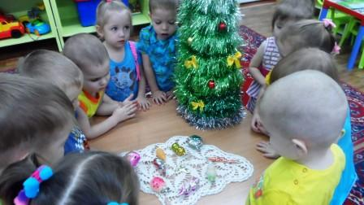
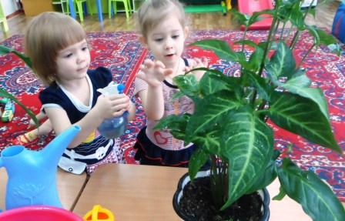
Формы работы: коллективная работа в группах, подгруппах, индивидуально

Slide 6
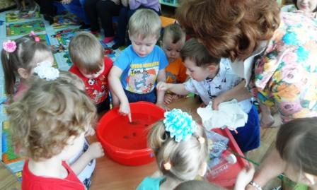
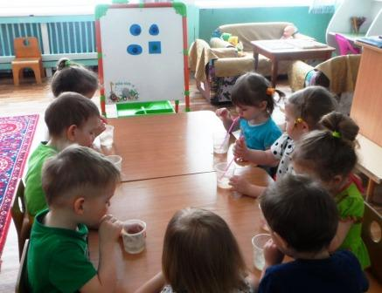
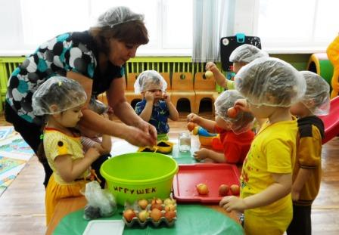
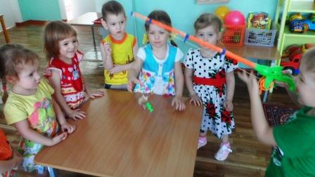
Приёмы исследовательской деятельности:
Опыты

Slide 7
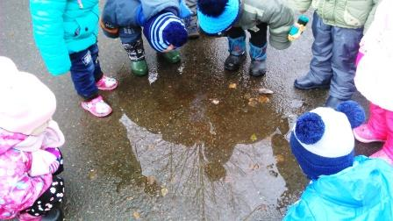
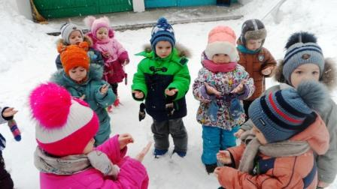
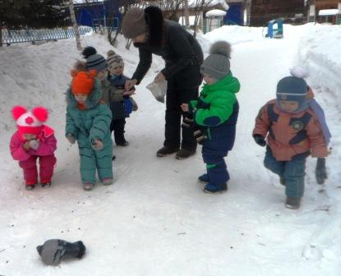
«Погружение» в краски, звуки, запахи и образы природы

Slide 8
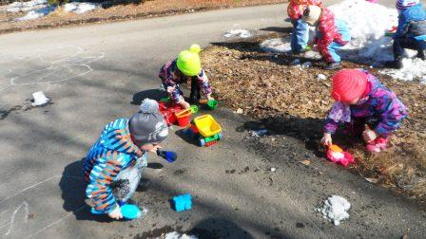
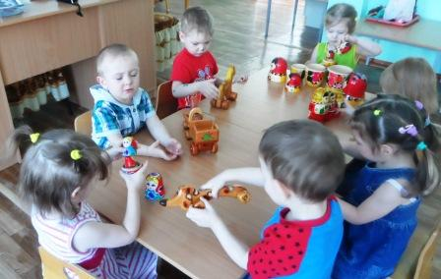
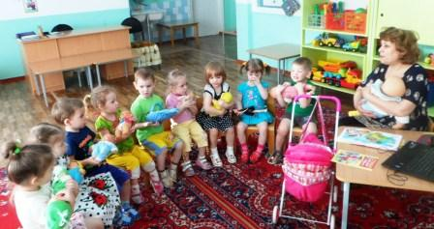
Игровые обучающие и творчески развивающие ситуации.

Slide 9
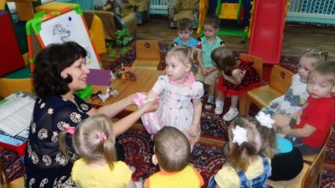
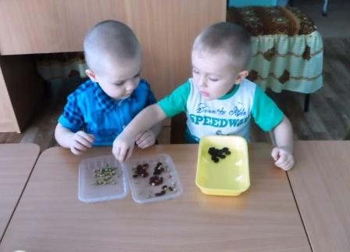
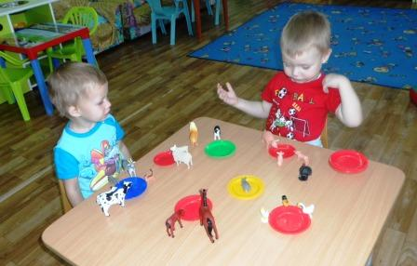
Дидактические игры

Slide 10
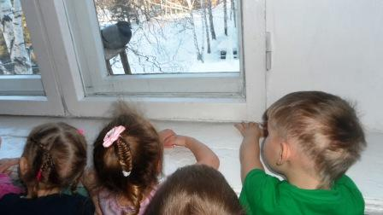
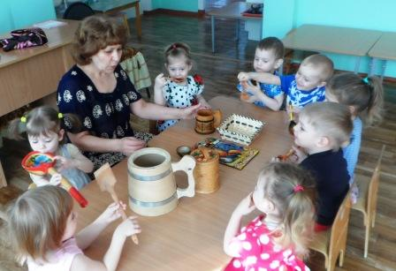
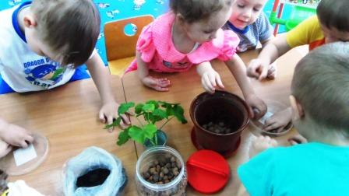
Действия с объектом

Slide 11
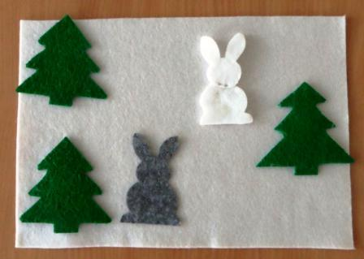
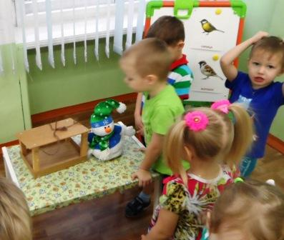
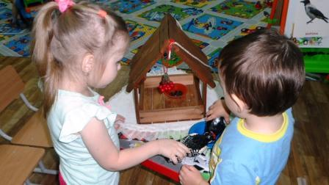
Моделирование ситуации

Slide 12
Вывод:
Исследовательская деятельность,
- во-первых, способствует развитию, как познавательной потребности, так и творческой деятельности;
- во-вторых, учит самостоятельному поиску, открытию и усвоению нового;
- в-третьих, облегчает овладение методом научного познания в процессе поисковой деятельности.
Все вышесказанное способствует возникновению речевой активности у детей.

